Slide 1
குரு லிங்க சங்கம வழிப்பாடு _{தொகுப்பு:- ர.கோகிலதர்ஷனி} கே/ தெஹி/பூனுகல.த.ம.வி-எட்டியாந்தோட்டை

Slide 2
ஆன்ம விடுதலைக்காக சைவம் பல மார்க்கங்களை கொண்டுள்ளது. அவற்றில் ஒன்றே குரு லிங்க சங்கம வழிப்பாடு ஆகும்.
குரு வழிப்பாடு என்பது,
சமய சாத்திரங்களை போதிப்பவர், சமயாசார கிரியைகள் செய்பவர், ஆன்மிகத்துறையில் சந்தேகங்களை போக்கி நல்வழிப்படுத்தும் வழிக்காட்டியாக திகழ்பவர்கள் குரு ஆவார். இவர்களை மனிதரென கருதாது சிவனே எனக் கருதி வழிப்படுதல் குரு வழிப்பாடு ஆகும்.
(குரு:- அஞ்ஞானத்தை போக்கி மெஞ்ஞானத்தை உணர்த்துபவர் எனப்பொருள்.
குரு வழிப்பாடு செய்யும் முறை
குருவை உள்ளன்போடு வழிப்படுதல்.
மனம் வாக்கு காயம் மூன்றினாலும் வழிப்படுதல்.
சமய,சந்தான குரவர்களின் குருபூசைத்தினங்களை கொண்டாடுதல்.

Slide 3
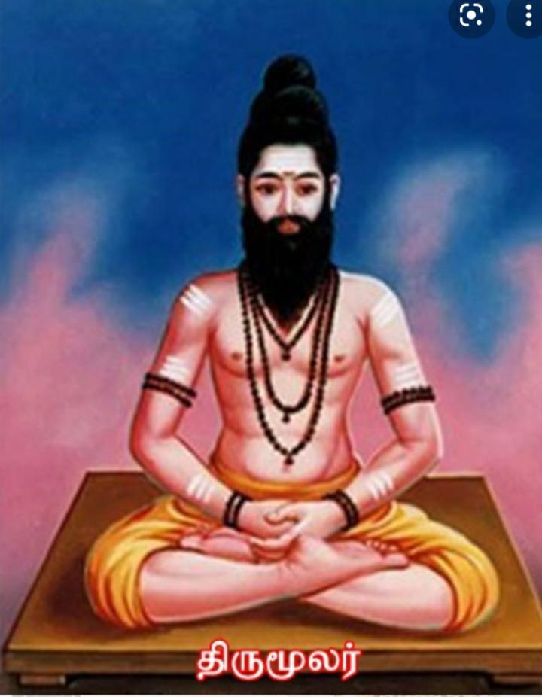
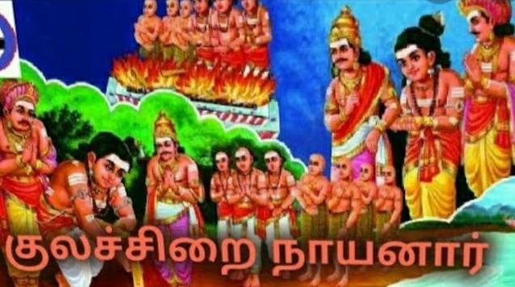
குரு வழிப்பாடின் மூலமாக வீடுபேறு அடைந்த நாயன்மார். திருமூலர் மங்கையற்கரசியார் குலச்சிறையார் அப்பூதியடிகள்

Slide 4
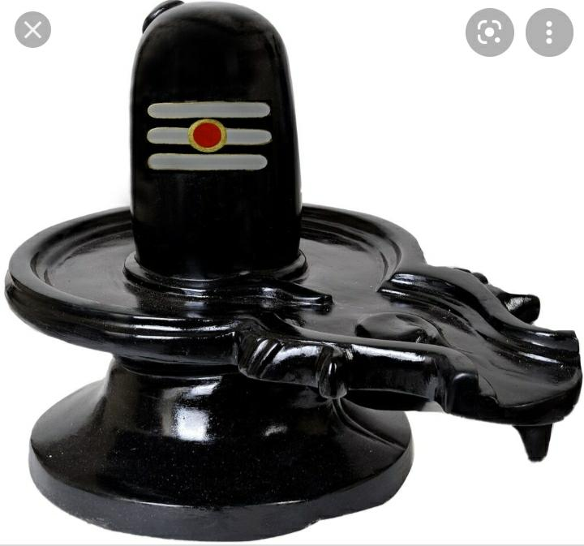
2. இலிங்க வழிப்பாடு என்பது, *திருக்கோவில்களுள் காணப்படும் விக்கிரகங்களுள் சிவலிங்கமே முதன்மையானது. * சிவலிங்கத்தின் அடிபாகத்தில் உடுக்கு போன்ற பீடத்திற்கு ஆவுடையார் என்பர்.அதன் மேற்பாகத்தில் உருண்டு நீண்ட முனையற்ற தண்டு போல் காணப்படுவது பாணம் அல்லது லிங்கம் எனப்பொருள். (லிங்கம்:- லி-ஒடுங்குதல், கம்- தோன்றுதல்)

Slide 5
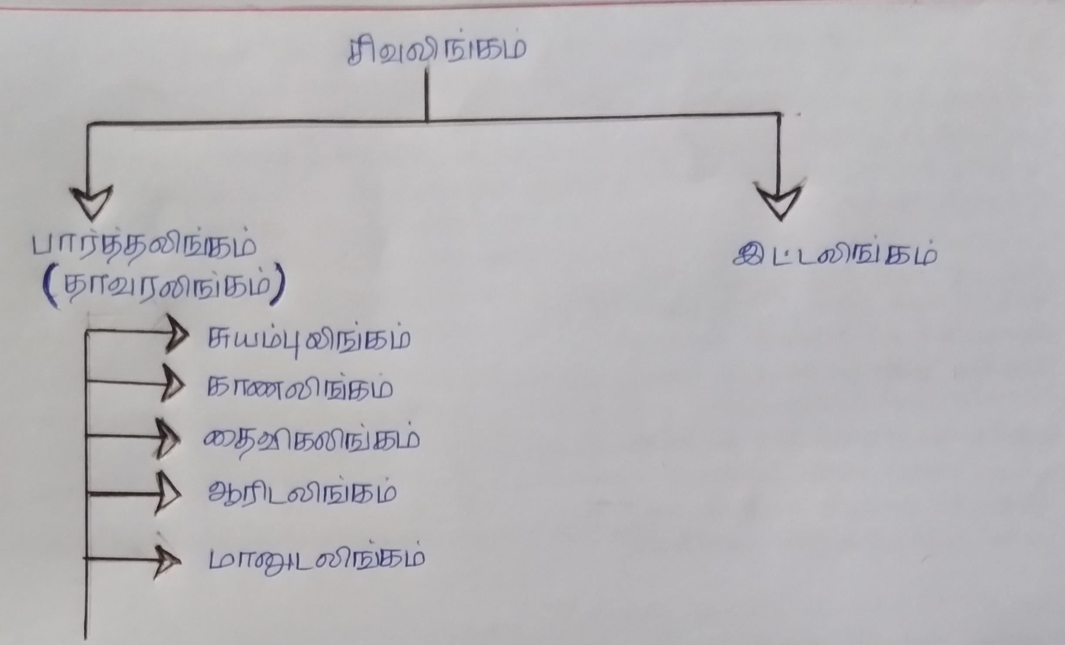
✳ .சிவலிங்கத்தை வழிப்படுதல் லிங்க வழிப்பாடு ஆகும்.
*.சரியை,கிரியை,யோகம், ஞானம் எனும் எந்த மார்க்கத்தை கடைப்பிடிப்பவரும் அவரவருக்கு ஏற்ப இலிங்க வழிப்பாடு செய்யலாம்.

Slide 6
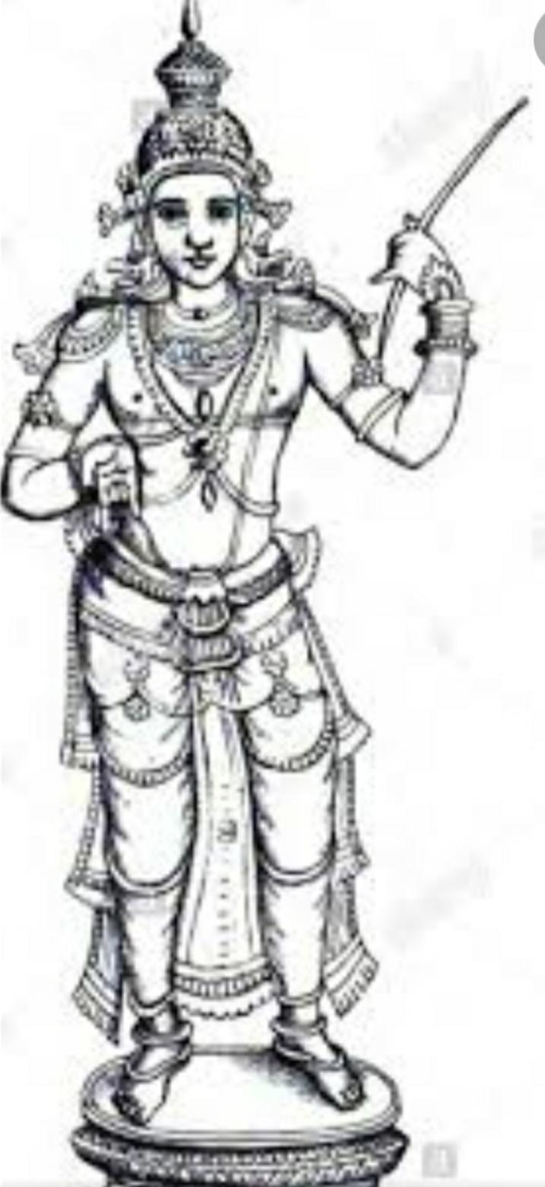
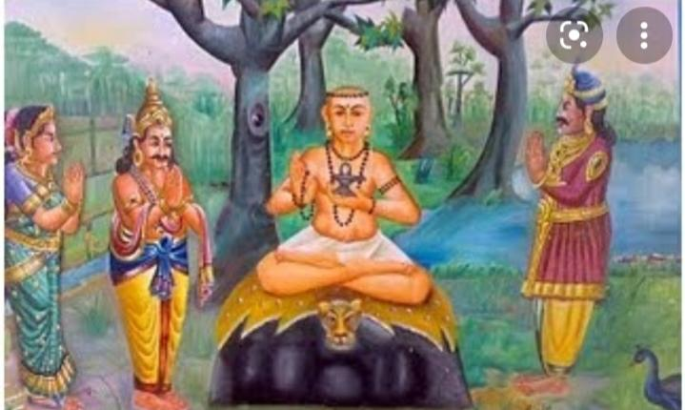
2.இலிங்க வழிப்பாட்டின் மூலம் வீடுபேறு அடைந்த நாயன்மார்.
சேரமான் பெருமாள்
கலிங்காமர்
சாக்கிய நாயனார்
பூசலார்

Slide 7
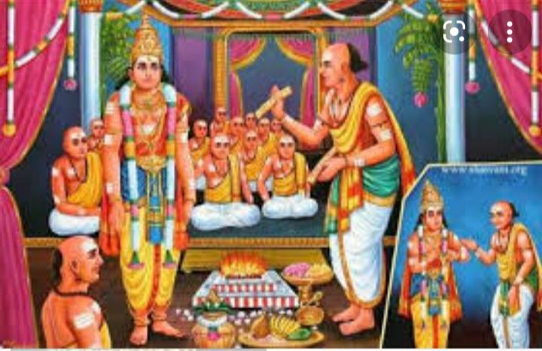
3.சங்கம வழிப்பாடு என்பது,
* சிவனிடம் மெய்யன்பு பூண்டொழுகுவோர் சிவனடியார் எனப்படுவர்
* சிவனடியார்களின் திருக்கூட்டம் சங்கமம் எனப்படும்.அவர்களை சிவவடிவமாகவும் அவர்களின் செயல்களை சிவசெயலாகவும் கருதி அவர்களுக்குரிய சேவையை செய்து வழிப்படுதல் சங்கம வழிப்பாடாகும்.
(சிவனடியார்க்கு செய்யும்
சேவை மனத்தூய்மையை
தரும்)

Slide 8
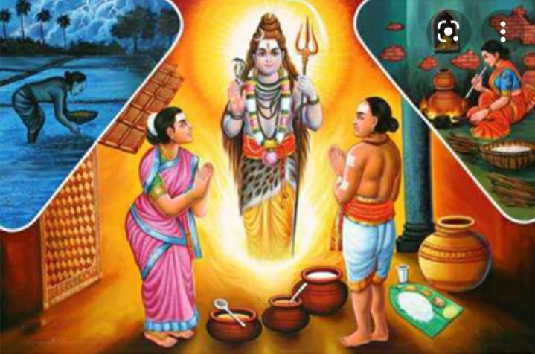
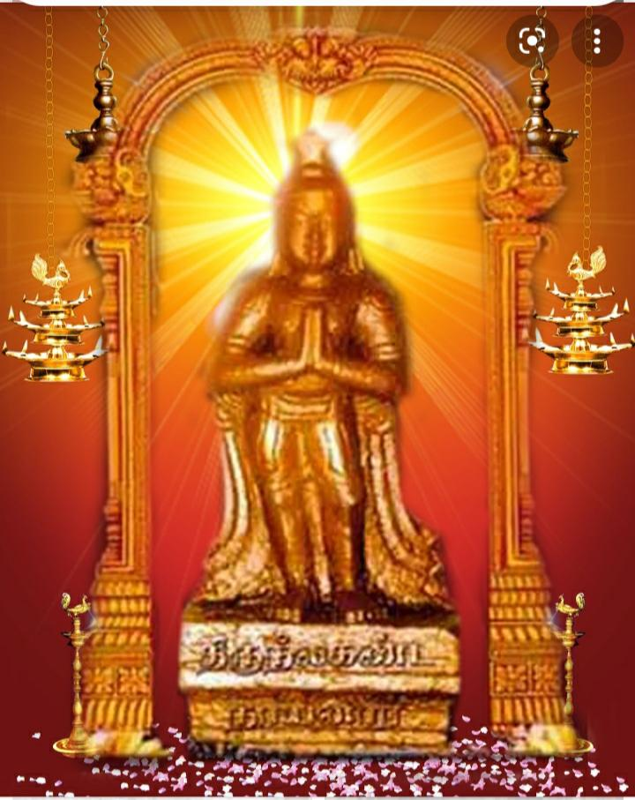
3. சங்கம வழிப்பாட்டில் வீடுபேறு அடைந்த .
நாயன்மார்.
திருநீலக்கண்டர்
இயற்பகையார்
சிறுத்தொண்டர்
இளையான்குடிமாறனார்

Slide 9
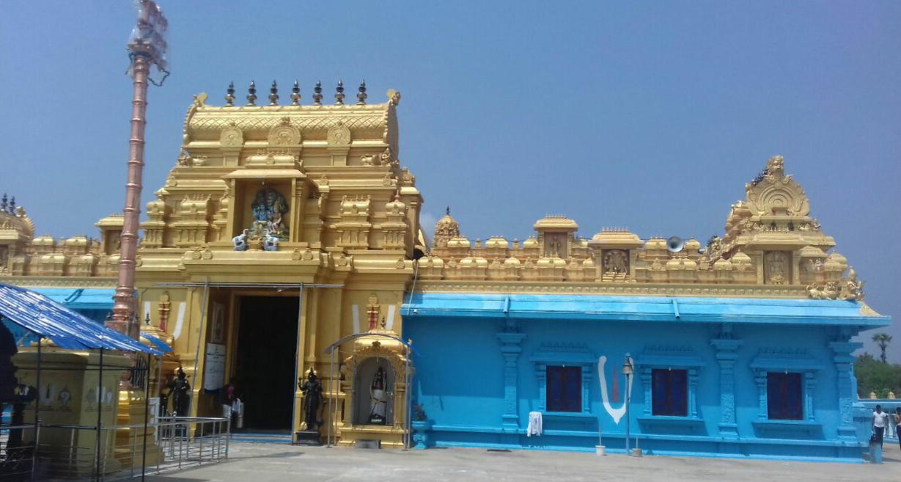
மேன்மை கொள் சைவநீதி விளங்குக உலகமெல்லாம்

